Slide 1
３次元姿勢推定

Slide 2
人体の姿勢推定
姿勢（キーポイントとその接続）を読み取る
人工知能（AI）の進展
人体の検出: Faster R-CNN (2015) など
姿勢推定: HRNet (2019) など
一般の画像においても，首，胴体，手足の曲がり具合が読み取れるように

Slide 3
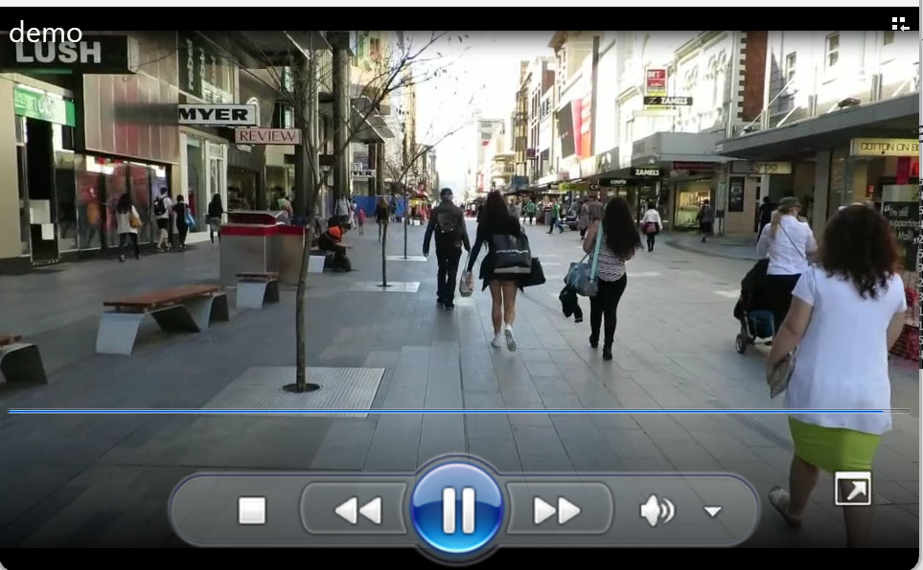
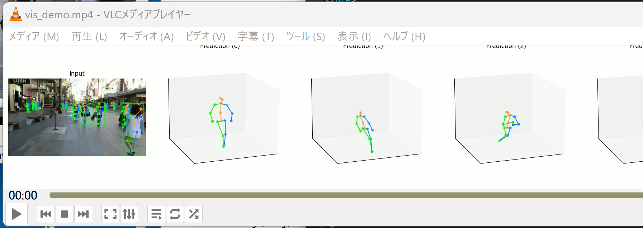
実行結果例
ディープニューラルネットワークの Faster R-CNN, HRNet
プログラミング言語: Python
使用したソフトウエア: MMPose
人体の大規模データセットである Human 3.6M で事前学習済みの HRNet を使用
人体姿勢推定の結果として、人体のキーポイント
17カ所の座標値が得られる

Slide 4
関節角度の算出手順
3つの関節を選択 3つの関節が必要．13, 8, 16 を選択
関節間のベクトルを計算
import math
vector1 = (x13 - x8, y13 - y8, z13 - z8)
length1 = math.sqrt(vector1[0]**2 + vector1[1]**2 + vector1[2]**2)
vector2 = (x16 - x8, y16 - y8, z16 - z8)
length2 = math.sqrt(vector2[0]**2 + vector2[1]**2 + vector2[2]**2)
(x13, y13, z13)は13番目の関節の座標であり、(x8, y8, z8)は8番目の関節の座標であり， (x16, y16, z16)は16番目の関節の座標
２つのベクトルの内積を計算
dot_product = vector1[0] * vector2[0] + vector1[1] * vector2[1] + vector1[2] * vector2[2]
内積から角度を計算
angle = math.acos(dot_product / (length1 * length2))

Slide 5
実行結果例
想定される用途
転倒転落，ジェスチャ，しぐさ，ダンス，体操など

